Slide 1
Писатели - детям

Slide 2
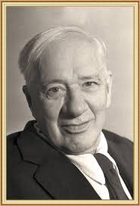
Корней Иванович
Чуковский

Slide 3
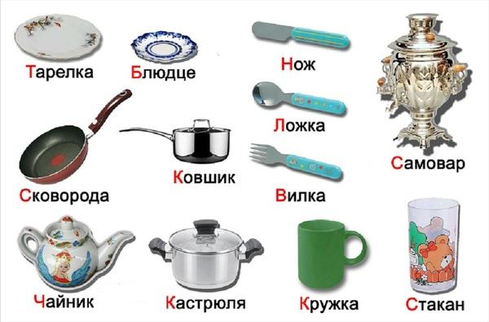
П о с у д а

Slide 4
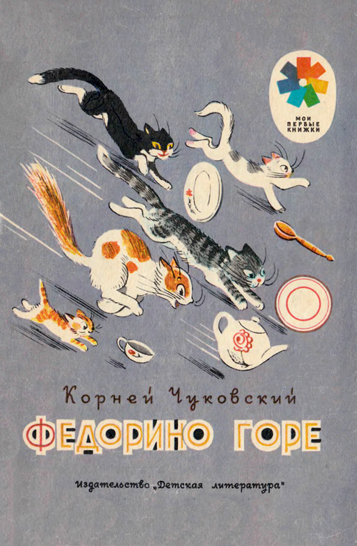
Корней Иванович
Чуковский

Slide 5
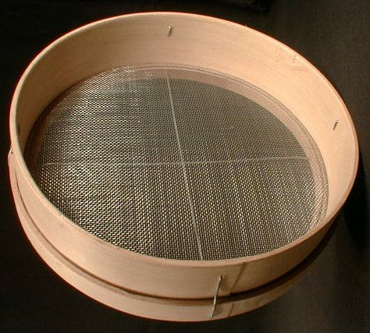
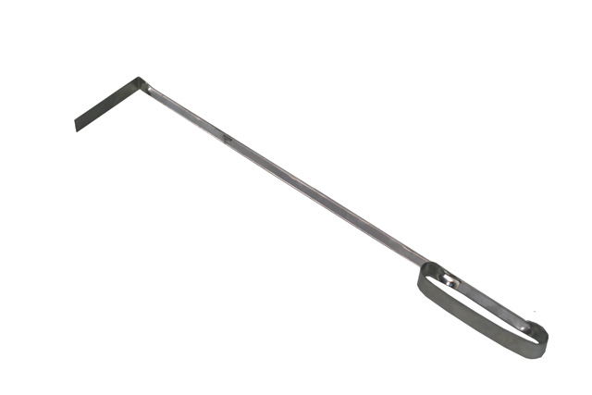
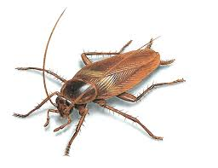
Словарная работа
Сито – предмет с сеткой
для просеивания муки.
Кочерга – толстый железный
прут с загнутым концом для
перемешивания топлива в печи.
Прусаки – прусак:
рыжий таракан.

Slide 6
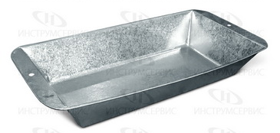
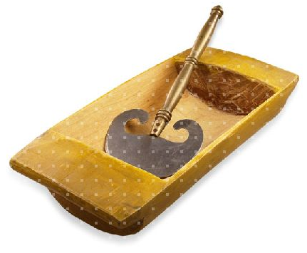
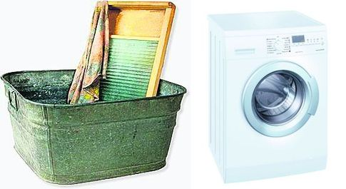
Словарная работа
Корыто - открытая
продолговатая ёмкость.

Slide 7
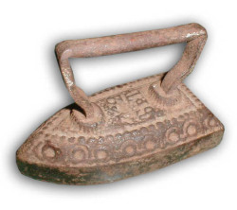
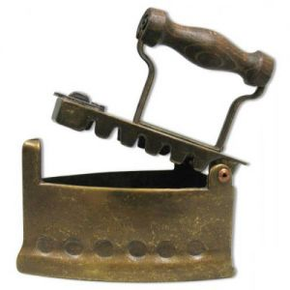
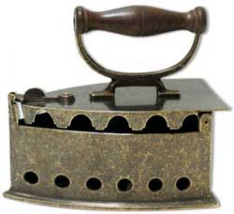
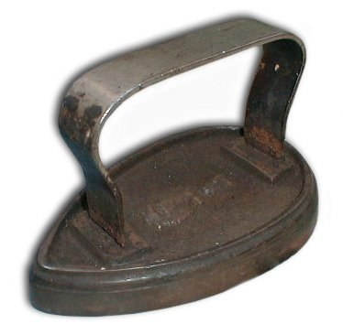
Чугунным утюгом гладили одежду из тонких тканей.

Slide 8
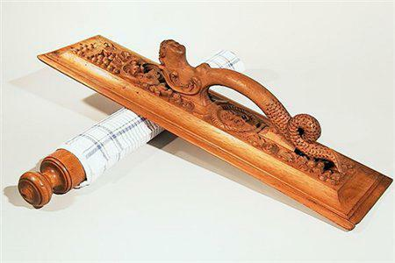
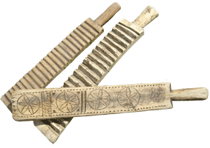
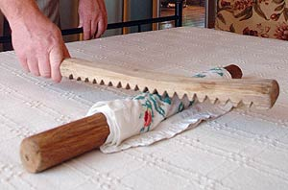
РУБЕЛЬ использовался для разглаживания — «прокатывания» после стирки сухой холщовой ткани. Для этого ткань плотно накатывали на деревянный каток, а сверху прокатывали по плоской поверхности рабочей частью рубеля,
который с силой прижимали обеими руками за рукоять и противоположный конец. Рубелём с каталкой обычно прокатывали ткани и одежду из сукна и холста. Внешняя поверхность рубеля часто украшалась резьбой.

Slide 9
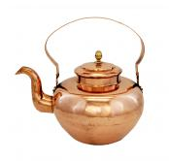
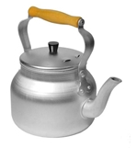
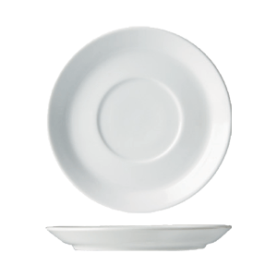
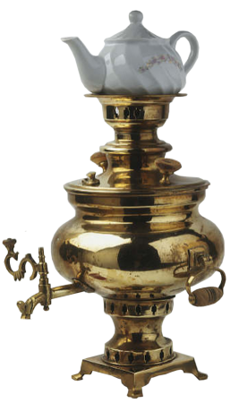
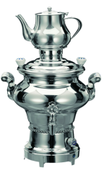
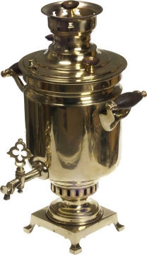
ПОСУДА
ИЗ ФОРФОРА
ЧАЙНИКИ
САМОВАРЫ

Slide 10
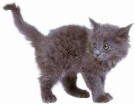
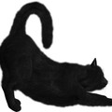
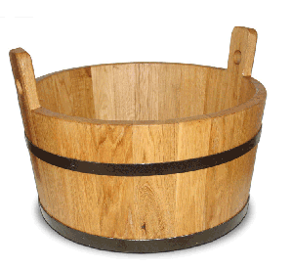
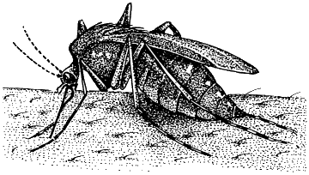
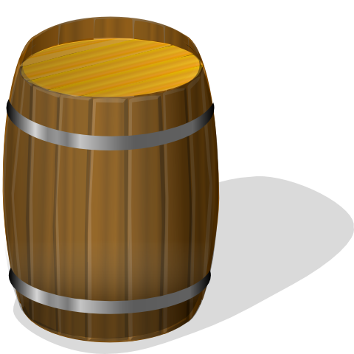
Словарная работа
Расфуфырили хвосты…
ушат
Тараканы кишат…
кадушка

Slide 11
Читаем сказку:
с. 13

Slide 12
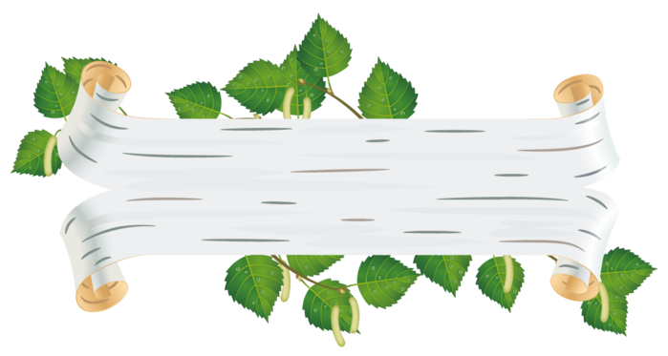
Федора
В НАЧАЛЕ СКАЗКИ
В КОНЦЕ СКАЗКИ
ЛЕНИВАЯ
АККУРАТНАЯ
НЕРЯШЛИВАЯ
ЗАБОТЛИВАЯ
БЕЗЗАБОТНАЯ
ХОЗЯЙСТВЕННАЯ

Slide 13
Какие слова пропущены?
метла
За лопатою …
Вдоль по улице пошла.
Но, как чёрная
… …
Побежала, поскакала
кочерга.
железная нога
Оттого-то мы от бабы
Убежали как от …
жабы.

Slide 14
Какие слова пропущены?
Чашки да ложки
Скачут …
по дорожке.
А на нём, а на нём
Как на лошади верхом,
… сидит
И товарищам кричит.
Самоварище
Вы подите-ка, немытые, домой,
Я водою вас умою …
ключевой.

Slide 15
Какие слова пропущены?
И сказала кочерга:
«Я Федоре … »
не слуга!
Вы в канаву упадёте,
Вы утонете …
в болоте.
Загляни-ка ты в кадушку
И увидишь ты …
лягушку.

Slide 16
Стихи и сказки
Корнея Чуковского

Slide 17
Что вы узнали на уроке?
За что вы похвалили бы себя?
Какие произведения К.И. Чуковского вы вспомнили на уроке?

Slide 18
с.13-23 (читать)
Домашнее задание

